Slide 1




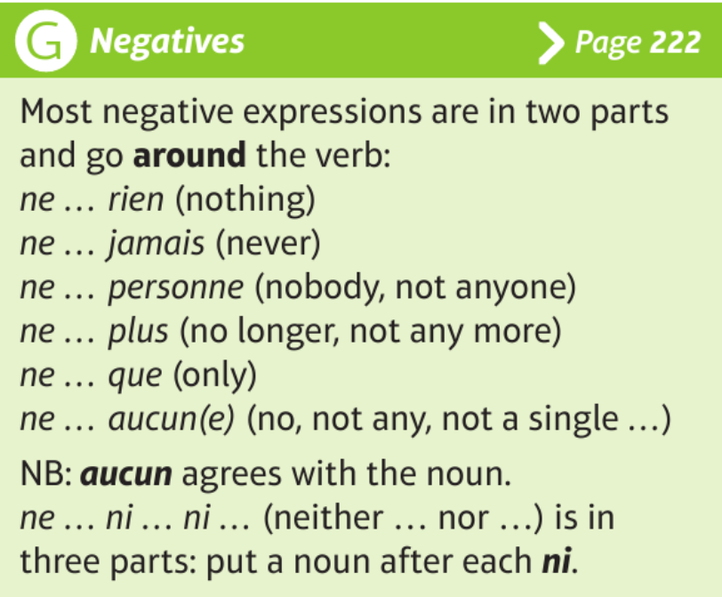


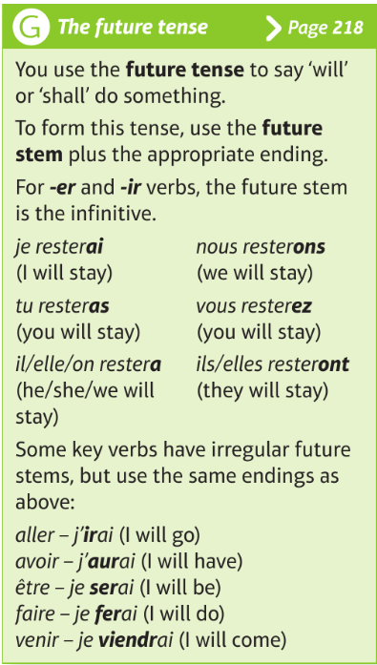
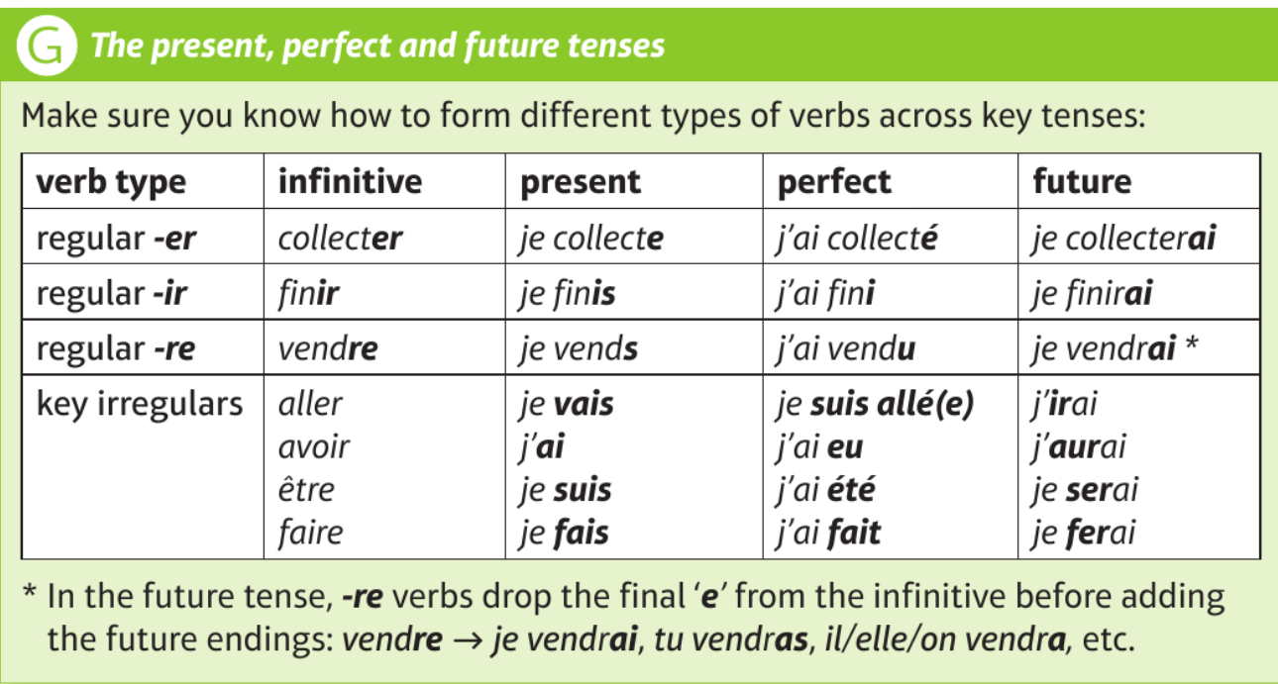
Year 10 Knowledge Organiser Module 4 – De la ville à la campagne – Describing local, national & international area Core Knowledge – Vocabulary and Grammar
Où est… - Where is…
Où habites-tu? – Where do you live?
Prenez
Contnuez
Traversez
Descendez
à droite
à gauche
tout droit
Take
Continue
Cross
Go down
right
left
straight on
Qu’est-ce qu’il y a dans ta ville? – What is there in your town?
Complex Phrases
je dirais que – I would say that
à mon gré – in my opinion
bien que ce soit – although it is
lorsque j’étais jeune, j’ai … – when I was young I …
Si j’avais la chance/le choix, je voudrais/j’aimerais… - If I had the chance/the choice, I would like…
Prior Knowledge: The Weather
J’irai
Je resterai
Je regarderai
Je jouerai
Je mangerai
Ce sera
I will go
I will stay
I will watch
I will play
I will eat
It will be
High Frequency Words:
aussi – also
très – very
trop (de)– too (much)
Je voudrais – I would like
J’aimerais – I would like
prochine – next
dernière – last
je vais vous écrire au sujet de… - I am going to write to you about…
Key verbs & tenses
Il fera…
Le temps sera…
It will be (use ‘ce sera’ unless you’re talking about the weather
The weather will be…

